Slide 1
第8章 动态分析与状态图
本章概述
本章的学习目标
主要内容

Slide 2
本章概述
状态图用于描述模型元素的实例（如对象或交互）的行为。
它适用于描述状态和动作的顺序，不仅可以展现一个对象拥有的状态，还可以说明事件如何随着时间的推移来影响这些状态。
另外，状态图还可以用于许多其他情况，例如，
状态图可以用来说明基于用户输入的屏幕状态的改变，
也可以用来说明复杂的用例状态进展情况。
本章将讲述状态图的基本概念和建模技术。

Slide 3
主要内容
主要内容：
何谓状态图
构成状态图的元素
使用Rose创建状态图
创建项目中的状态图
Notes:
3

Slide 4
何谓状态图
状态图通过建立类对象的生命周期模型来描述对象随时间变化的动态行为。
从对象状态变化的角度描述系统的动态行为。

Slide 5
何谓状态图
日常生活中，事物状态的变化无处不在
面向对象分析与设计中，
对象的状态、
状态的转换、
触发状态转换的事件、
对象对事件的响应(即事件的行为)等都可以用状态图来描述

Slide 6

何谓状态图
状态图（statechart diagram）：用来描述一个特定的对象所有可能的状态，以及由于各种事件的发生而引起状态之间的转移和变化。
一个机器的状态图

Slide 7
状态图的组成要素
状态图由初始状态、终止状态、状态、转换、判定等组成：

Slide 8
状态图——初始状态,终止状态
每个状态图都应该有一个初始状态，此状态代表状态图的起始位置。
初始状态只能作为转换的源，而不能作为转换的目标。
起始状态用一个实心的圆表示。
终止状态是模型元素的最后状态，是一个状态图的终止点。
终止状态只能作为转换的目标，而不能作为转换的源。
终止状态用一个含有实心圆的空心圆表示。

Slide 9

状态图的组成要素
状态指的是对象在其生命周期中的一种状况，处于某个特定状态中的对象必然会
满足某些条件、
执行某些动作
等待某些事件。
状态
状态用于对实体在其生命周期中的各种状况进行建模，一个实体总是在有限的一段时间内保持一个状态。
状态描述了一个类对象生命期中的一个时间段(或时刻)。

Slide 10
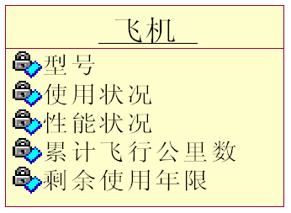
状态图的组成要素
1 状态
状态图中的状态一般是给定对象中的一组属性值。这组属性值是对象所有属性的子集。
若对象的任何一个属性值都是一个状态，全部的状态构成一个庞大的状态空间。
飞机每飞行1km，就处于一个全新的状态
飞机每使用1年就会处于一个新的状态

Slide 11
状态图的组成要素
显然，列出对象的全部状态并绘制状态图是不现实的（也没有必要）。
建模的时候只需要考虑与对象当前行为有关的属性状态即可。
对“飞机”对象来说：
累计飞行10000km与15000km在行为上并无实质性的区别
建模时，也许系统关心的只是飞机的当前使用状况，如飞行、着陆、机场停放、维修和报废等。
可以根据飞机使用的几种情况将建立状态图，其中可以建立“飞行”、“着陆”、“机场停放”、“维修”、“报废”等几种状态。
1 状态

Slide 12
状态图的组成要素
状态的UML表示
状态由一个带圆角的矩形表示，状态的描述包括：名称、入口和出口动作、内部转换和嵌套状态图。
名称表示状态的名字，通常用字符串表示。一个状态的名称在状态图所在的上下文中应该是惟一的。
状态的UML表示——名称

Slide 13
状态图的组成要素
UML表示——入口动作
状态
入口动作表示进入某个状态所要执行的动作。
入口动作用“entry/要执行的动作”表达。
UML表示——出口动作
出口动作表示退出某个状态所要执行的动作。
出口动作用“exit/要执行的动作”表达。

Slide 14
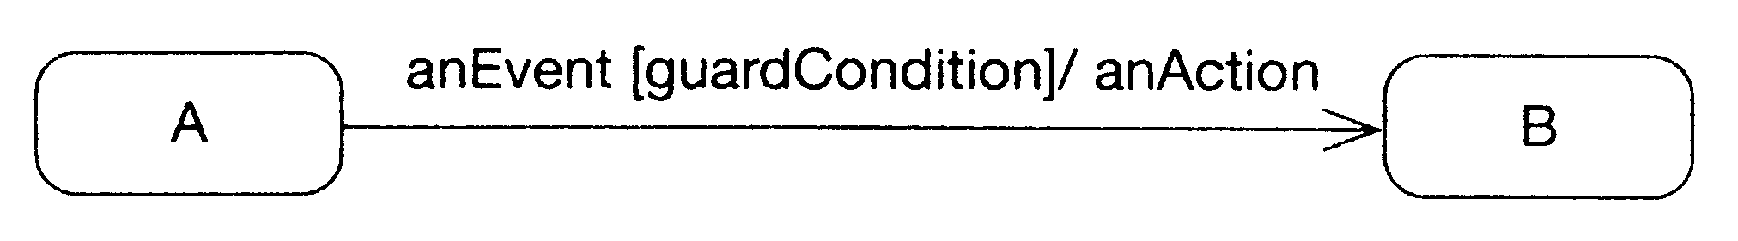
状态图的组成要素
监护条件用来描述状态转移的前提。事件用来指示什么触发了转移，动作用来说明当转移发生时会产生什么情况。事件、条件和动作是转移的三个选项，其定义格式见下图所示。
2 转换
条件
动作
事件
该图描述的信息是—“如果guardCondition为true，当anEvent发生时，将执行anAction，并立即进入状态B”

Slide 15
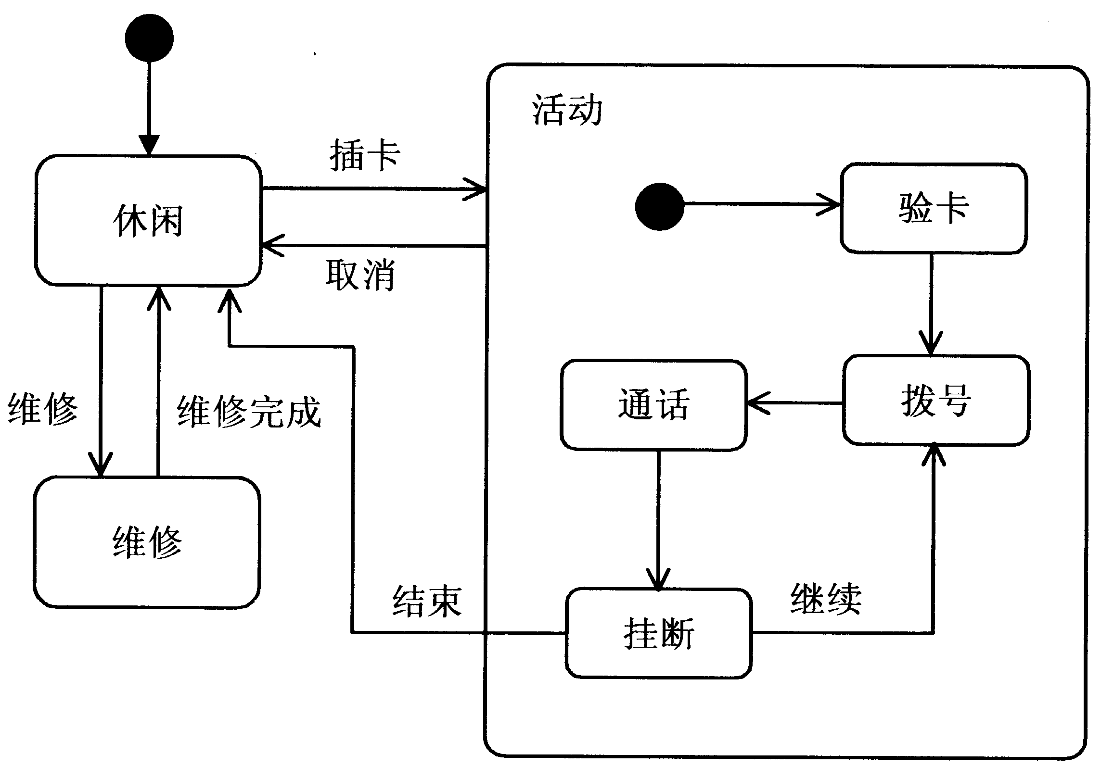
1．事件
事件通常在从一个状态到另一个状态的转移路径上直接指定。事件用来指示是什么导致了模型中状态的改变。下图演示了事件的标记符。
事件
Notes:
tobehere

Slide 16
事件
事件表示在某一特定的时间或空间出现的能够引发状态改变的运动变化
任何影响对象的事物都可以是事件。
事件有多种，大致可分为如下几种：
一个对象接收到从另一个对象发送的信号；
某些值的改变；
一个时间段的终结等。
信号事件
调用事件
改变（修改）事件
时间事件 等等

Slide 17
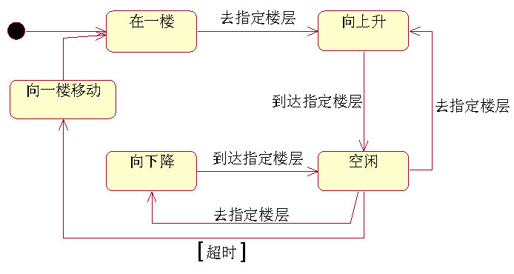
监护条件
转换可能具有一个监护条件，监护条件是触发转换必须满足的条件，它是一个布尔表达式。

Slide 18
监护条件
当事件被触发时，监护条件被赋值。如果布尔表达式的值为真，那么转换被触发；如果布尔表达式的值为假，则不会引起转换。

Slide 19
动作
动作是一组可执行语句或者计算处理过程。
动作可以包括发送消息给另一个对象、操作调用、设置返回值、创建和销毁对象等。
动作也可以是一个动作序列，即一系列简单的动作的组合。

Slide 20

状态图的组成要素
3 判定
判定用来表示一个事件依据不同的监护条件有不同的影响。在实际建模的过程中，如果遇到需要使用判定的情况，通常用监护条件来覆盖每种可能，使得一个事件的发生能保证触发一个转换。
转换路径因为判定而分为多个分支，判定在UML中使用空心菱形表示。

Slide 21
状态图的组成要素
UML表示——嵌套状态图
状态图中的状态有两种：简单状态和组合状态
简单状态是指不包含其他状态的状态，简单状态可以具有内部转换、入口动作和退出动作等，但是没有子结构
状态还可以包含嵌套状态图的状态，称为组合状态

Slide 22
状态图的组成要素
组合状态

Slide 23
状态图的组成要素
UML表示——组合状态
1 状态
组合状态所嵌套的子状态可能是顺序子状态，也可能是并发子状态。
顺序子状态
如果组成状态的子状态对应的对象在其生命期内的任何时刻都只能处于一个子状态，即多个子状态之间是互斥的，不能同时存在，这种子状态称为顺序子状态。

Slide 24
状态图的组成要素
UML表示——组合状态
1 状态
顺序子状态
如果转换的目的是组成状态本身，那么首先执行组成状态的入口动作，然后子状态进入初始状态并以此为起点开始运行。
如果转换的目的是组成状态的某一子状态，那么以目标子状态为起点开始运行。
按下后退键
按下播放键

Slide 25
状态图的组成要素
UML表示——组合状态
1 状态
并发子状态
若组合状态有两个或者多个并发的子状态机，此时称组成状态的子状态为并发子状态。

Slide 26
状态图的组成要素
顺序子状态与并发子状态的区别
1 状态

Slide 27
状态图的组成要素 -顺序子状态与并发子状态的区别
1 状态
顺序子状态中各个状态间的转换 是有一定先后顺序的， 即需要按步骤执行。
并发子状态
同一层次给出两个或多个顺序子状态， 对象处于同一层次中来自 每个并发子状态的一个时序状态中。
可以用于对并发线程的状态进行建模。
是从不同的角度描述一个状态。

Slide 28
状态图的组成要素
历史状态
有些情况下，当离开一个组成状态重新进入此状态时不希望从它的子初始状态开始执行，而是希望直接进入上次离开组成状态时的最后一个子状态。
在这种情况下就要用到历史状态。
1 状态

Slide 29
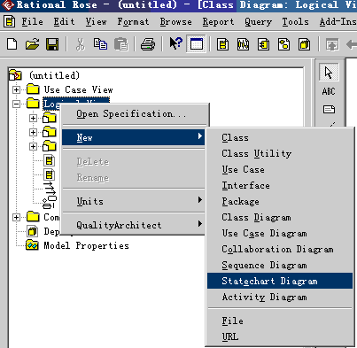
创建状态图
在Rational Rose中，可以为每个类创建一个或者多个状态图类的转换和状态都可以在状态图中体现。首先，展开“Logic View”菜单项，然后在“Logic View”图标上单击鼠标右键，在弹出的菜单中选择“New”下的“Statechart Diagram”选项建立新的状态图。

Slide 30
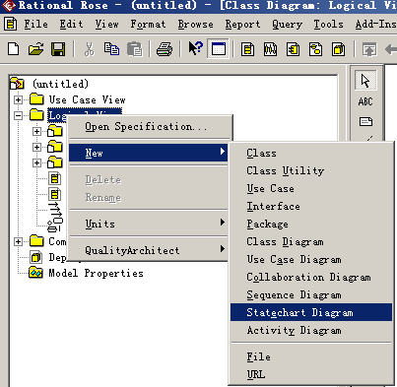
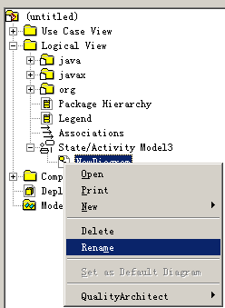
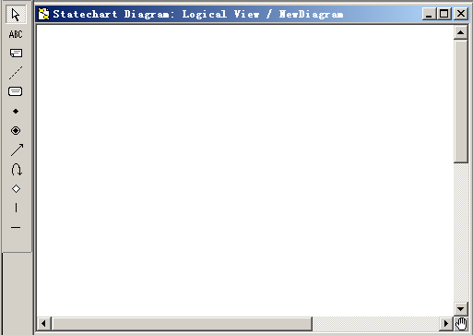
创建状态图

Slide 31

创建初始和终止状态
初始状态和终止状态是状态图中的两个特殊状态。初始状态代表着状态图的起点，终止状态代表着状态图的终点。

Slide 32
创建状态
创建状态的步骤可以分为：创建新状态、修改新状态名称、增加入口和出口动作、内部转换

Slide 33

创建新状态
单击状态图工具栏中的state图标，然后在绘制区域单击鼠标左键。

Slide 34
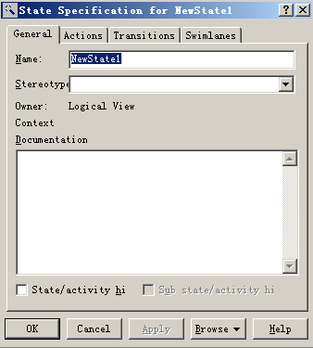
2. 修改新状态名称
创建新的状态后可以修改状态的属性信息。双击状态图标，在弹出对话框的General选项卡里进行名称Name和文档说明Documentation等属性的设置。

Slide 35
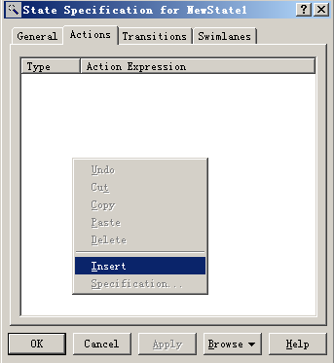
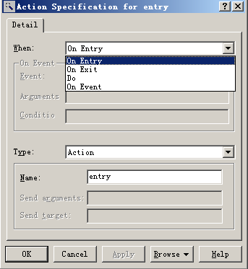


3. 增加入口和出口动作
在状态属性设置对话框中打开Actions选项卡，在空白处单击鼠标右键，在弹出的快捷菜单中选择Insert命令，双击出现的动作类型Entry，在弹出对话框的When下拉列表中选择On Entry选项，在Name文本框中添加动作的名称。

Slide 36

4. 增加内部转换（活动）
增加活动与增加入口动作和出口动作类似，区别是在When下拉列表中选择Do选项。

Slide 37

创建状态之间的转换
转换是两个状态之间的一种关系，代表了一种状态到另一种状态的过渡，在UML中转换用一条带箭头的直线表示。

Slide 38
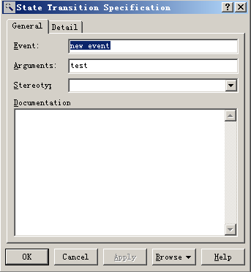

创建事件
双击转换图标，在弹出对话框的General选项卡里增加事件即可。在Event文本框中添加触发转换的事件，在Arguments文本框中添加事件的参数。

Slide 39
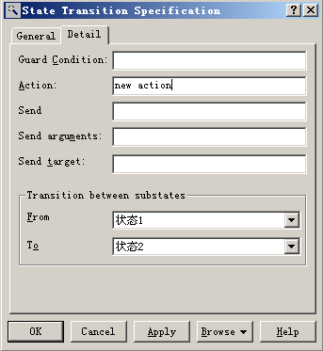

创建动作
双击转换的图标，在弹出的对话框中打开Detail选项卡，在Action文本框中添加要发生的动作。

Slide 40

创建监护条件
双击转换的图标，在弹出的对话框中打开Detail选项卡，在Guard Condition文本框中添加监护条件。

Slide 41
状态图的创建示例
创建一个状态图的步骤如下：
1）识别一个要对其生命周期进行描述的类
2）确定类对象可能存在的状态——状态建模
3）确定可能存在的事件——事件建模
4）确定转换激活时，相应执行的动作——动作建模
5）对建模结果进行精化和细化

Slide 42
标识建模实体
一般来说，不需要给所有的类都创建状态图，只有具有重要动态行为的类才需要。
例子：学生选课---建模的实体是学生账号。

Slide 43
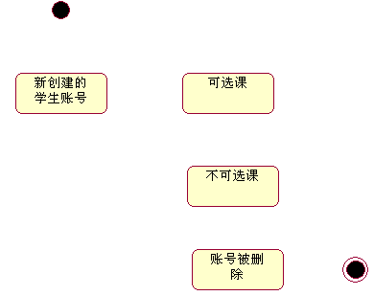
标识实体的各种状态
对于一个学生账号来说，它的状态主要包括以下几种：
初始状态。
终止状态。
可选课状态。
不可选课状态。
账号被删除状态。

Slide 44
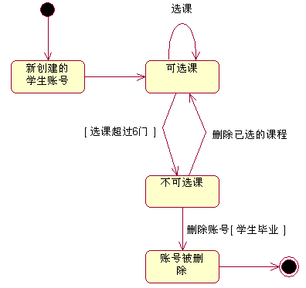
标识相关事件并创建状态图
当确定了需要建模的实体并找出了实体的初始状态、终止状态以及其他相关状态后，就可以着手创建状态图。
找相关事件和转换

Slide 45
练习： 银行卡状态图
创建一个状态图来描述银行卡从最初制造到顾客使用的各种状态过程。

Slide 46
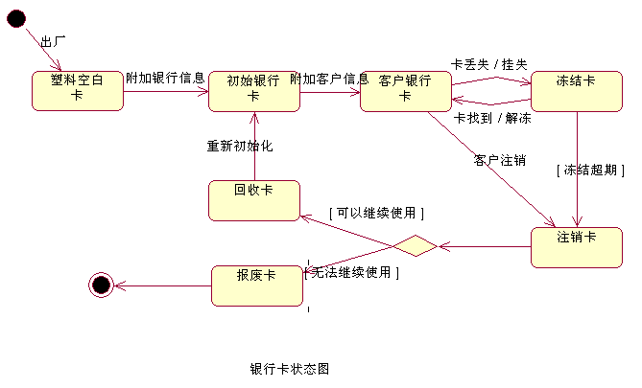
练习： 银行卡状态图
创建一个状态图来描述银行卡从最初制造到顾客使用的各种状态过程。

Slide 47
练习： 建模航班状态图
创建一个状态图来描述航班如何从提出申请、制定航班计划、售票、起飞、飞行、到着陆的状态过程。练习步骤；
1）标识出要建模的实体。
2）标识出实体的状态。

Slide 48
描述航班从提出申请、制定航班计划、售票、起飞、飞行、到着陆的状态过程
Notes:
创建一个状态图来描述航班如何从提出申请、制定航班计划、售票、起飞、飞行、到着陆的状态过程

Slide 49
完成本课程所述状态图，项目文件分别存为：
Ch08_学生选课状态图 _学号_姓名.mdl
Ch08_银行卡状态图_学号_姓名.mdl
Ch08_航班状态图 _学号_姓名.mdl 【选做】

